Slide 1

Manual do Usuário
Manual do Professor

Slide 2
Sumário
Introdução .....................................................3
O ZooGame.....................................................4
Primeiro Acesso..............................................5
Cadastrando-se no ZooGame.........................6
Área de acesso do professor..........................7
Controle do professor....................................8
Controle de alunos......................................9
Relatório de alunos.....................................10
Inserir Questões..........................................11

Slide 3
Introdução
Jogos educacionais podem ser utilizados como uma ferramenta para auxiliar no processo de ensino-aprendizagem estimulando os alunos no desenvolvimento de habilidades físicas e mentais. Tais jogos fornecem uma maneira de colocar em prática conhecimentos obtidos em áreas que envolvem muitos conceitos, como é o caso da Zootecnia. O ZOOGame, um jogo educativo que consiste em um ambiente dinâmico que estimula o aprendizado de conceitos relacionados à Zootecnia. O ZOOGame foi desenvolvido dentro de um ambiente virtual, o que possibilitará ao jogador dinamicidade na aquisição de novos conhecimentos e o estímulo a pesquisa.Para que o usuário possa fazer um melhor uso do jogo foi criado o menu do usuário, onde ele pode conhecer melhor como funciona o jogo.

Slide 4

O ZooGame
O jogo funciona no navegador e pode ser acessado de computadores convencionais. Este jogo é baseado no modelo de perguntas e respostas e tem como objetivo auxiliar na aprendizagem de conteúdos da Zootecnia.

Slide 5
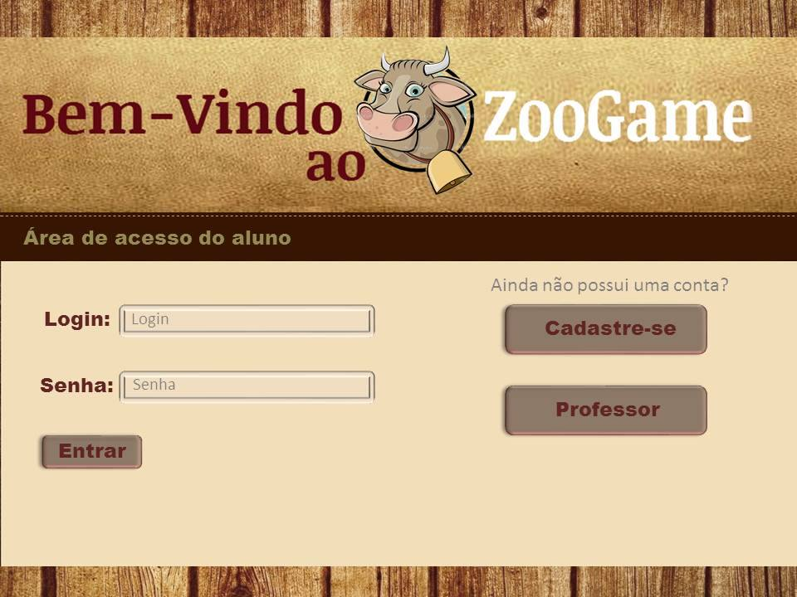
Primeiro acesso
O professor acessa o site do ZooGame.
Se o professor não possuir um cadastro basta selecionar a opção ”CADASTRA-SE” e em seguida será redirecionado para tela onde poderá preencher com seus dados.
Se o professor já estiver cadastrado no sistema , basta ele preencher com suas informações os campos “login” e “senha” , logo em seguida clicar no botão “entrar” para acessar a proxima tela.

Slide 6
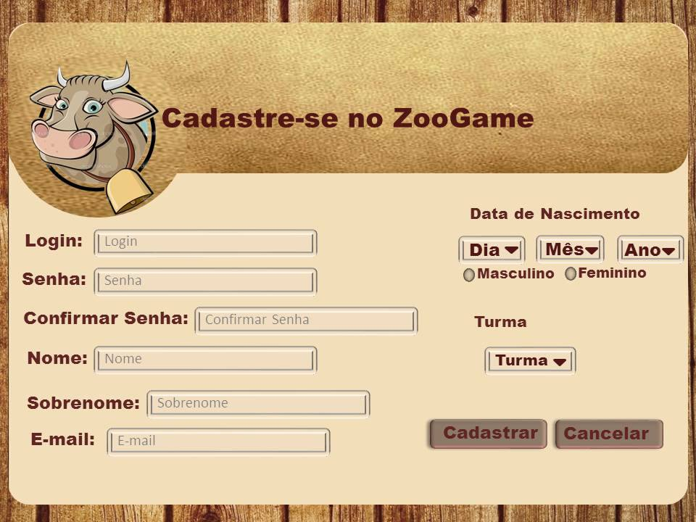
Cadastrando-se no ZooGame
Escolha um nome de usuário do qual
você possa lembrar facilmente, como seu e-mail. Procure criar uma senha que tenha letras minúsculas e maiúsculas, números e símbolos.
Ao terminar de preencher o formulário, clique em “Cadastrar”.

Slide 7
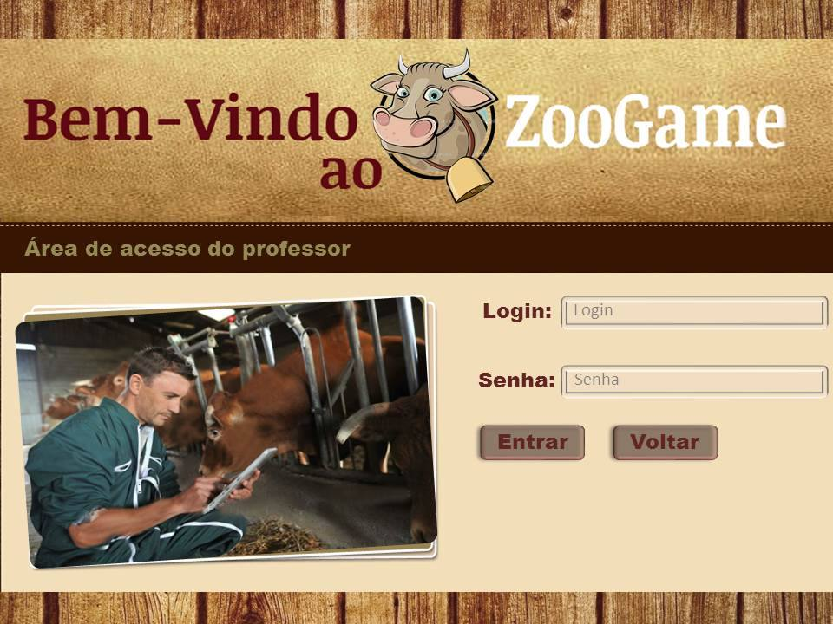
Área de acesso do professor
Sendo o professor já cadastrado, ele é direcionado para sua área de acesso.
Preencha as
opções de “login” e“senha”.
Clique em “entrar “ para passar para próxima tela ou “voltar” para retroceder ao inicio.

Slide 8
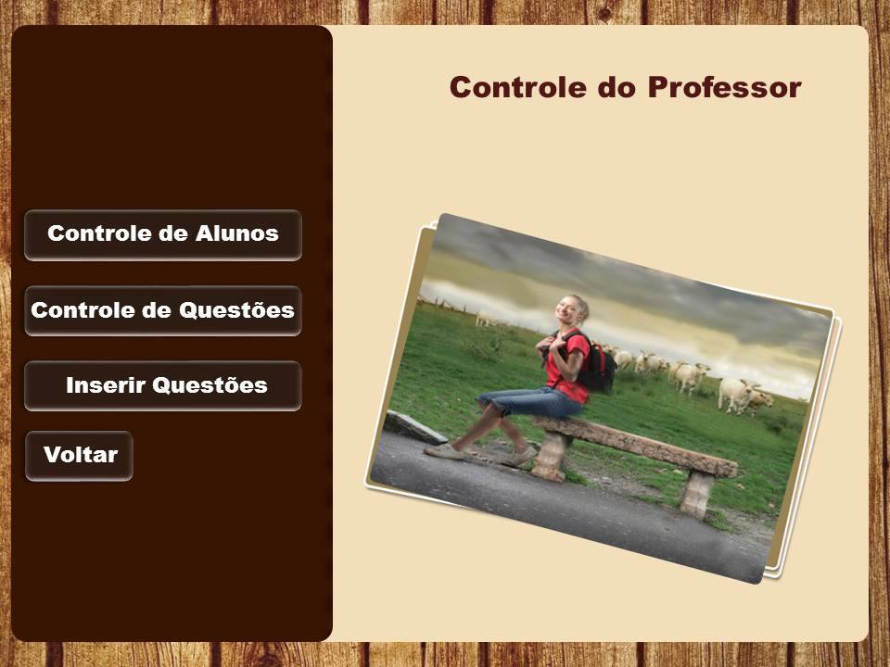
Controle de professor
Na tela do controle do professor, é disponibilizado opções de controlar os alunos, controlar as questões, inserir questões e voltar a tela anterior.
Clique e será direcionado a tela de “controle de alunos”.
Clique e será direcionado a tela de “Inserir questões”.
Clique e será direcionado a tela de “controle de questões”.
Clique e será direcionado a tela anterior.

Slide 9
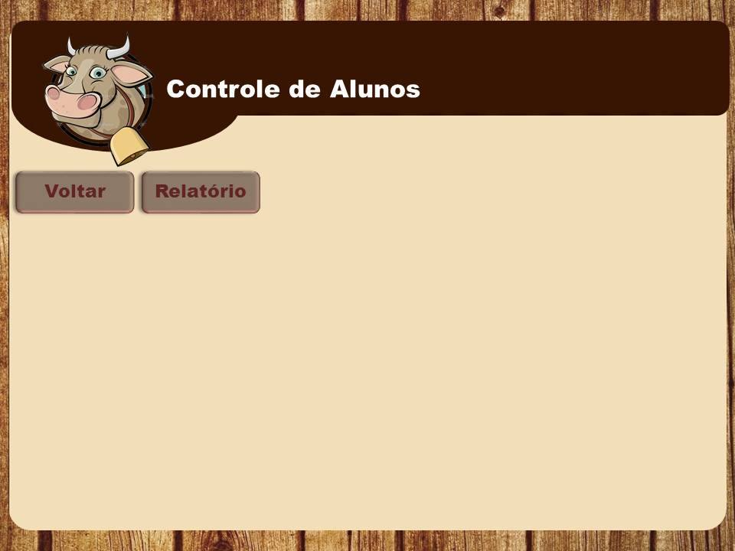
Controle de alunos
Na tela de controle de alunos o professor possui a opção “relatório”, que gera o desempenho dos alunos e dessa forma o professor pode fazer o acompanhamento dos mesmos.
Clique e será direcionado a tela de controle do professor.
Clique no campo “relatório” e será direcionado para tela onde verá o desempenho dos alunos(ranking).

Slide 10
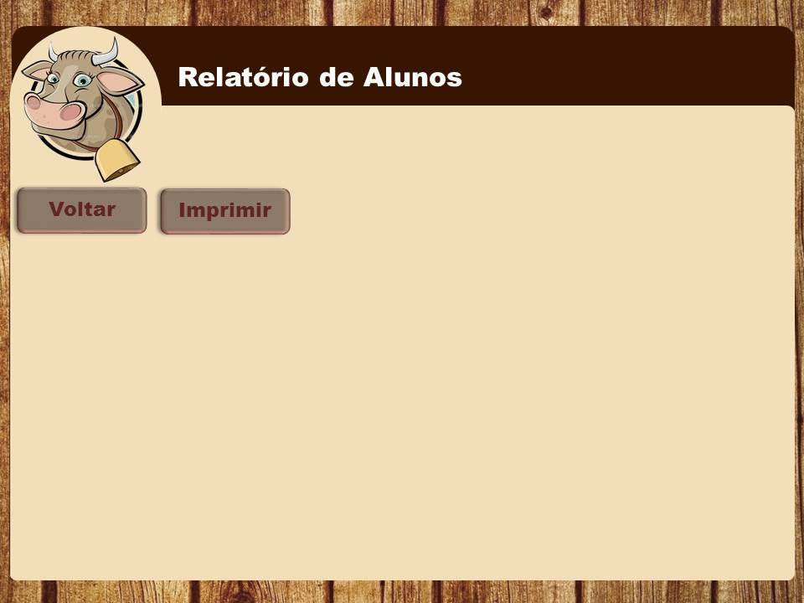
Relatório de alunos
Após visualizar o desempenho do aluno, poderá imprimi-lo ou volta a tela anterior.
Clique e imprima o relatório de desempenho do aluno.
Clique e será direcionado a tela anterior.

Slide 11
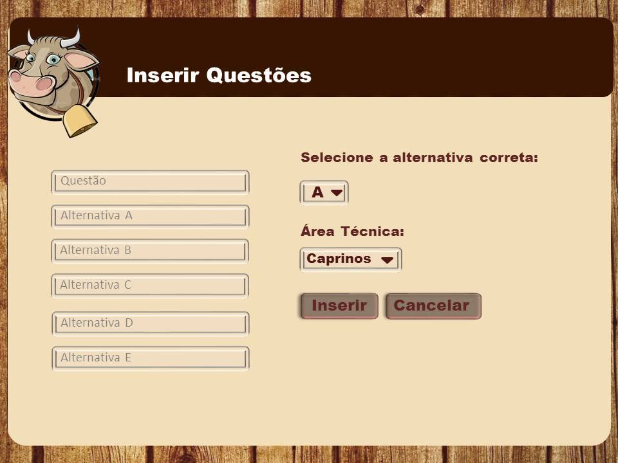
Inserir Questões
Professor pode cadastrar as questões inserindo a pergunta, alternativas, definindo qual a opção correta e selecionando a área técnica de qual a pergunta pertence.
Selecione qual alternativa é a correta
Insira a pergunta
Insira as alternativas
Selecione a qual área técnica pertence a questão.
Para cadastrar a questão , selecione “inserir”.Para não cadastrar selecione “cancelar”

Slide 12
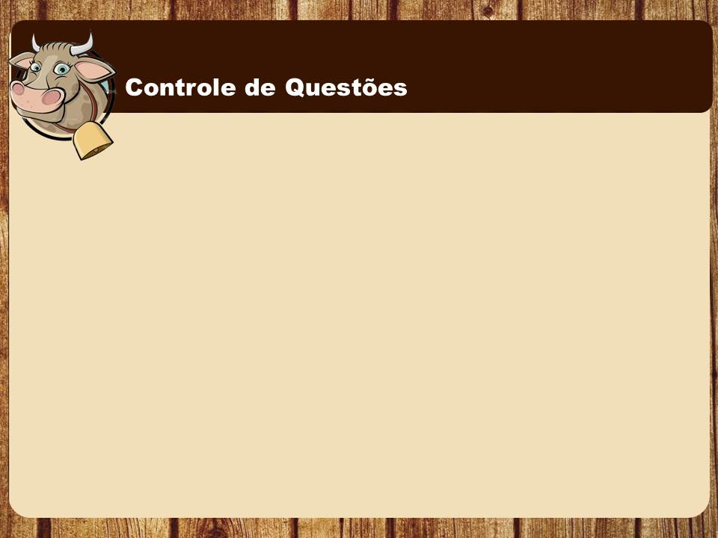
Controle de Questões
Nesta parte o professor pode alterar questões e exclui-las.

Slide 13
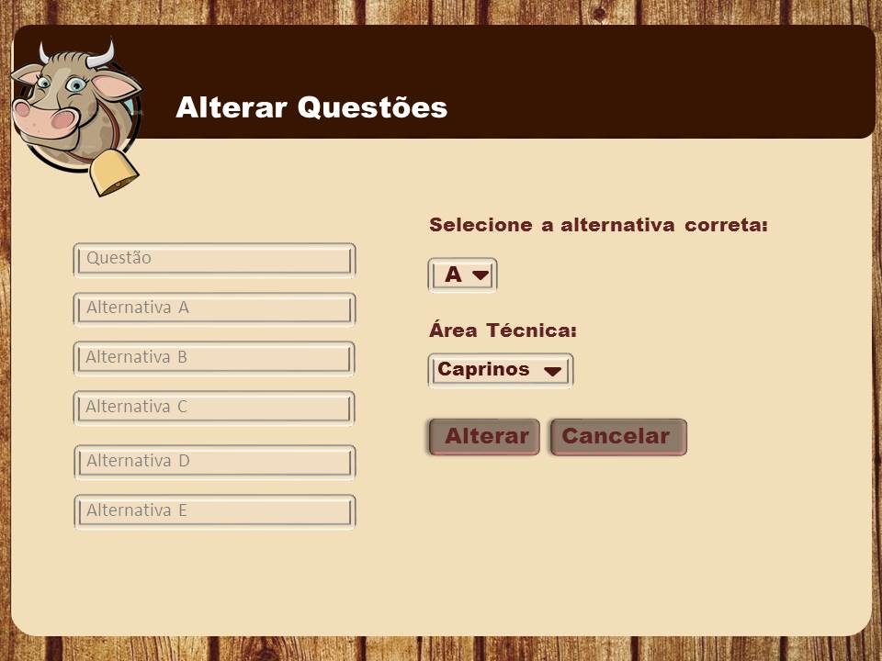
Alterar Questões
Selecione qual alternativa é a correta
Insira a pergunta
Selecione a qual área técnica pertence a questão.
Insira as alternativas
Para cadastrar a questão , selecione “inserir”.Para não cadastrar selecione “cancelar”

